Slide 1

서울 703 공통 PJT
실시간 공유 코딩 플랫폼
COCO

Slide 2
Index
목차
01
02
03
서비스 소개
서비스 기능 소개
시연
서비스 소개 영상
타겟 사용자 분석
공유 IDE
그림판
게시판 하이라이팅
시연 결과

Slide 3

서비스 소개

Slide 4



사용자 분석
우리 모두가 느꼈을 만한,
개발자니까 해결해줄 수 있는
코드 변경 불가
온라인 스터디
코드 참고 시
다른 사람 코드 직접 접근 불가
→ 불필요한 작업의 반복
(코드 옮기기 등)
설명할 때 제약 사항이 많음
→ 상황에 따라
외부 프로그램 사용 필수
코드의 구조를
한눈에 파악하기 어려움

Slide 5
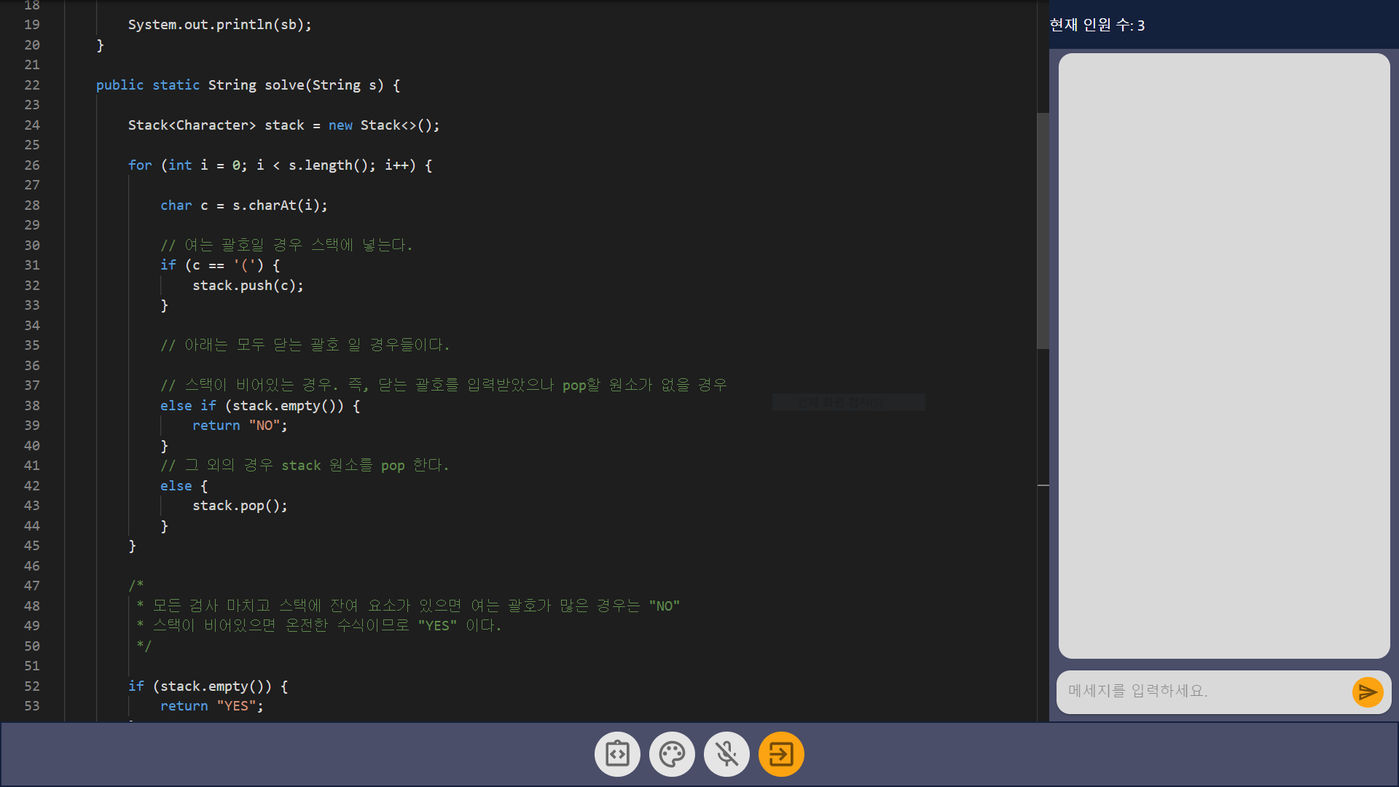
공유 IDE
실시간 공유 IDE
세션 참가자 모두가 참여할 수 있는
공유 IDE를 통해 실시간으로
코드를 공유하고 피드백할 수 있습니다.

Slide 6
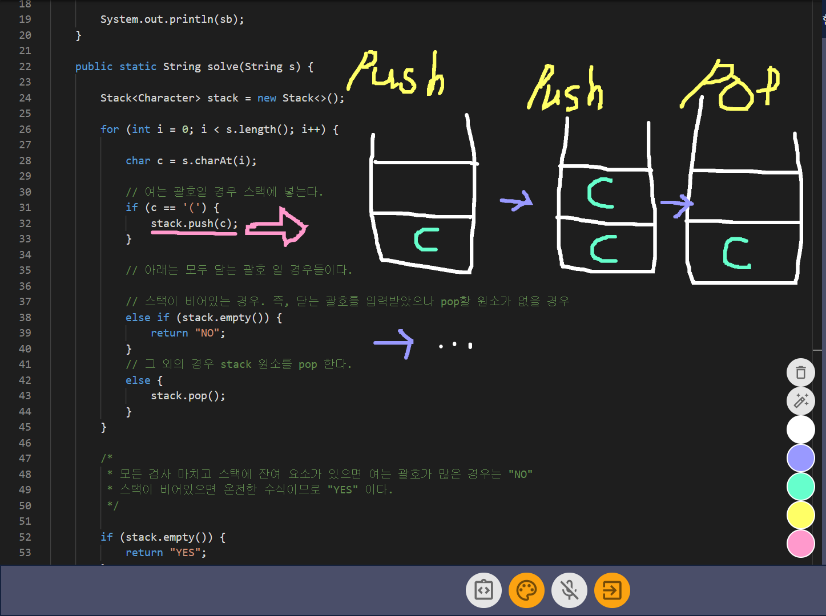
그림판
공유 화이트보드
온라인 환경에서도 그림판 기능을 통해
쉽고 간편하게 설명할 수 있습니다.

Slide 7
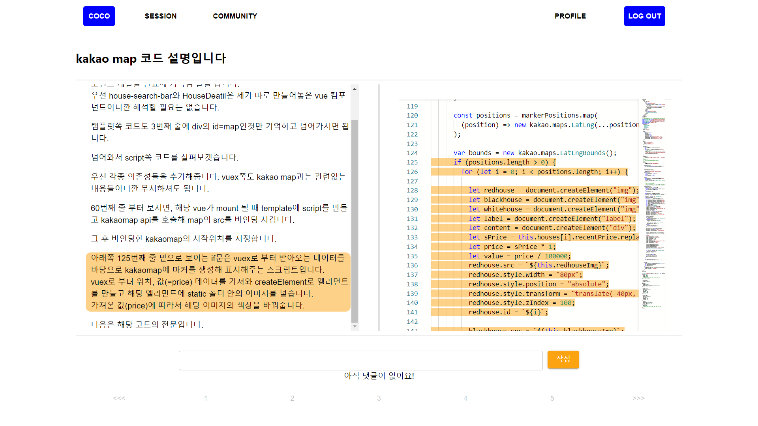
게시판
코드 블록 하이라이팅
코드 설명 영역을 누르면
그 설명에 대한 코드가 하이라이팅되어
코드를 더 쉽게 이해할 수 있습니다.

Slide 8

시연

Slide 9
시연 결과
기대 효과
1
공유 IDE | 직관적인 스터디 경험
2
그림판 | 오프라인 필기 설명과 비슷한 경험 제공
3
코드 블록 분리 + 하이라이트 | 더 빠르고 직접적인 이해 가능

Slide 10
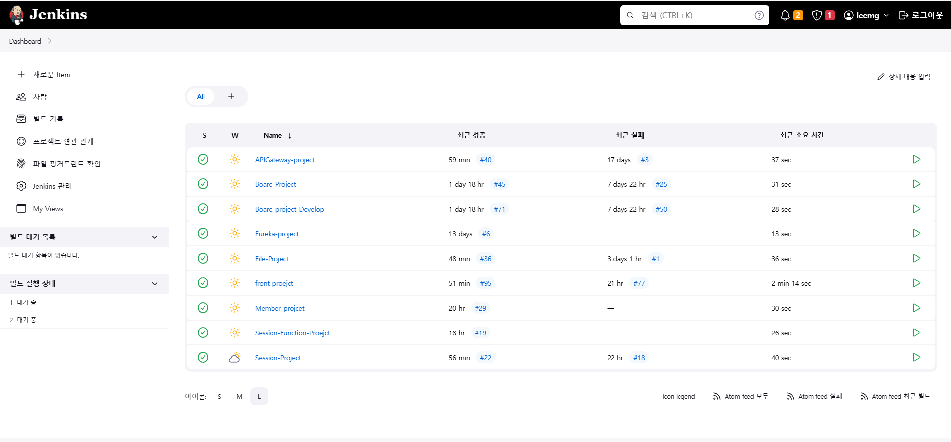
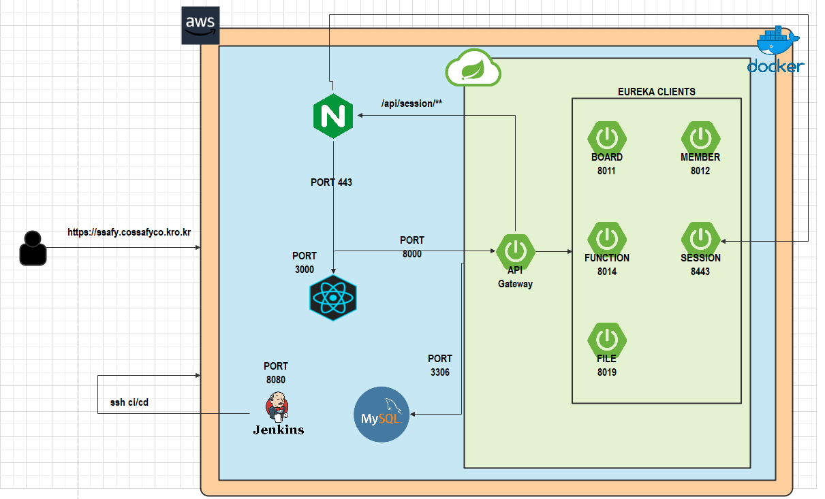
아키텍쳐

Slide 11
COCO
THANK YOU

